Slide 1
Smart Agent Architecture (1)
2012.3.29.Thu.
아주대학교 전자공학과
이정원 (jungwony@ajou.ac.kr)

Slide 2
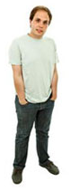


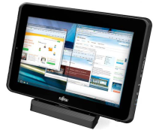
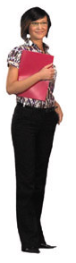
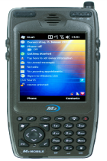

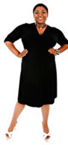
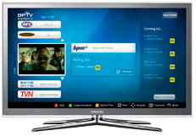
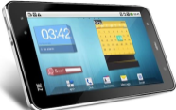
최용석 교수님
설계
Agent-based Cloud
for Smart-Learning
Smart Agent
Slate-PC
Smart Agent
Intelligent Search
Location Based
Context Aware...
Smart-phone
LO and LC Service Request and Contract
Learning Course Service
Provider
Agent
Negotiation
LMS Server
Cooperation/Competition
Provider
Agent
Provider
Agent
LO
Repository
Broker
Agent
LO
Repository
Requirement
Preference
Interest
Broker
Agent
Provider
Agent
Provider
Agent
Provider
Agent
LO
Repository
LMS
Server
LMS
Server
Broker
Agent
Smart Agent
Learning Object
Service
For SIG Learning ,
- Video-Conferencing
- Chatting
- Collaborative Whiteboard
Service
- …
Mobile
Terminal
Smart Agent
Smart Agent
Smart Pad
Smart TV

Slide 3
LO and LC Service Request and Contract
Service Virtualization
Negotiation
Autonomic
Service Plug and Play
Cooperation/
Competition
Dynamic Device-Service binding
Requester Agent
… …
Requester Agent
Requester Agent
Requirement
Preference
Interest
Context-Awareness
Broker
Agent
Broker
Agent
Broker
Agent
Broker
Agent
…
Service Discovery
Provider
Agent
Provider
Agent
Provider
Agent
… …
Provider
Agent
LO
Repository
LO
Repository
LMS
Server
LO
Repository
LMS
Server
LO
Repository
Intelligence Level
of Smart agent
… …

Slide 4
Cooperation
Goal-Driven & Context-Aware computing
5. Learn the results
4. Collaborate inter/intra community
1. Sense situation
3. Create community
2. Set up goal

Slide 5
Dynamic Service-Device Binding
service
community
goal
roles
glue
roles
roles
template
role-member binding
device
device
device
instance

Slide 6
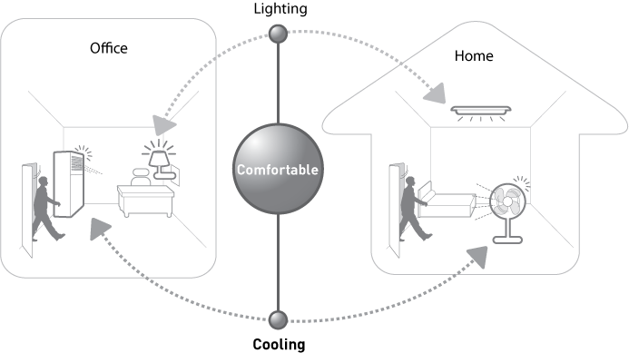
Dynamic Service-Device Binding
Goal과 Role이라는 추상화된 단위로 협업서비스를 개발함으로써 생산성 및 재사용성 극대화 (Goal-Oriented Cooperation)
Role은 실제 실행환경에서 가장 적합한 디바이스로 바인딩 (Role-member Binding)
Community Instance
Community Instance
member2
member1
member2

Slide 7
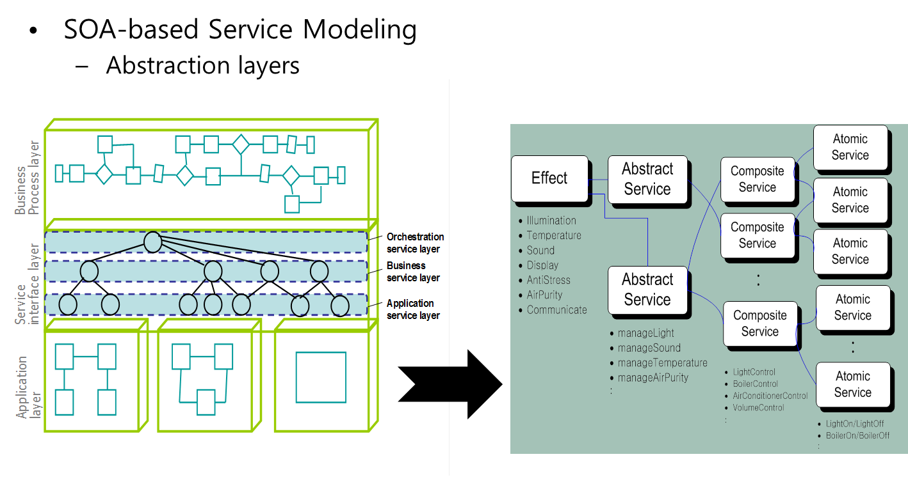
Service-oriented Architecture (SOA)

Slide 8
Smart Agent Type
①
②
③
④
Smart Agent
Smart Agent
Smart Agent
Smart Agent
단순 Requester
(Service
Request)
단순 Requester
+
Broker
단순 Requester
+
Broker
+
Provider
단순 Requester
+
Broker
+
Provider
+
Repository
① 교육 컨텐츠 서비스 요청
③ 요청된 서비스 제공
단순 app
(Service
Request)
단순 app
+
Broker
+
Provider

Slide 9
Smart Agent Type
Agent Type | Software Type | Role | Network Requirement
IL-1 | App | Service Request
 |  | Sensing data generation
 |  | Service Execution
IL-2 | Broker | Service Discovery
 |  | Service Biding
IL-3 | Provider | Service Publish
 |  | Service Providing
IL-4 | Repository | Service Inventory

Slide 10
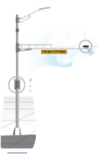
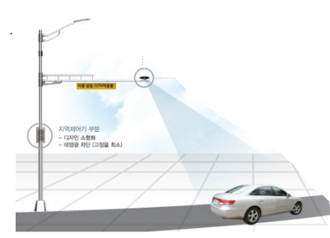
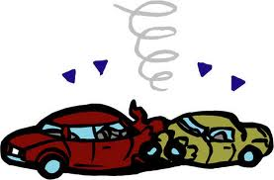
Emergency Service
Emergency Service
A2
Ambulance Call
Police contact
Traffic control
A2
Ambulance Call(S)
A3
Car accident
근접성
필요장비
Traffic 정보
의료서비스
A3
A3
GPS, Blackbox, data…
Emergency service request
A
A
의료서비스
A
정보 push service
Police Contact
A3
교통정보
사고접수
근접성
A
Traffic Control

Slide 11
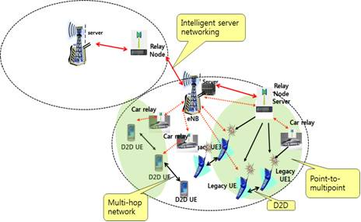

Slide 12
B4G 이동통신을 위한 네트워크 가상화 기반기술 연구 제 1세부 : 네트워크 가상화 기술 ( Smart Agent 기반 서비스 인프라 구현 기술 개발 )
2013.09.09
백두산

Slide 13
Scheduling
 | r만 | b만 | hybrid
R<->P의 throughput을 알려준다 | X | r->b | X
content attribute를 받아온다. | r | b | r
content를 segment 단위로 나눈다. | r | b | r
다운 받아야 할 segment를 알린다. | X | b->r | X
segment의 전송을 요청한다. | r | r | r
segment를 전송 받는다. | r | r | r
segment의 전송이 끝났을 경우 알린다. | X | r->b | X
다음 segmnet의 전송을 요청한다. | r | b->r | r
provider가 변경되었을 경우 | X | b | b->r
 | 불필요한 전송을 줄일 수 있다. | 전체적인 전송을 관제할 수 있고(예를들어 broker가 과금을 담당한다면), provider가 나중에 참여했을 때 대응할 수 있다. | 불필요한 전송을 줄이며 provider 참여에 대응할 수 있다.
 | broker가 전체적인 전송을 관제하지 못하며, provider의 참여에 대응하지 못한다. | r<->p의 throughput의 변화에 대응할 수 없다. 불필요한 전송이 생긴다. | broker가 전체적인 전송을 관제하지 못한다.

Slide 14
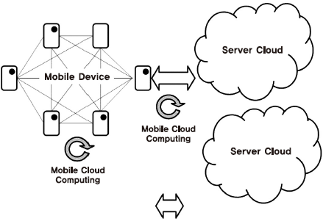
MCC (Mobile Cloud Computing)
Cloud 1
(server - mobile device)
Cloud 2
(mobile device - mobile device)

Slide 15
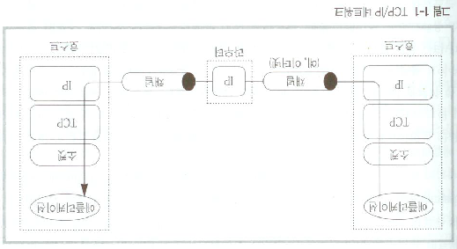
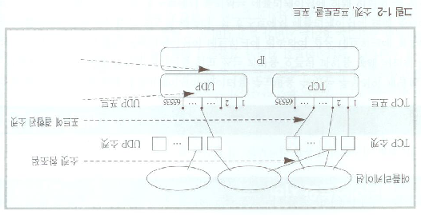
Implement
소켓 프로그래밍

Slide 16
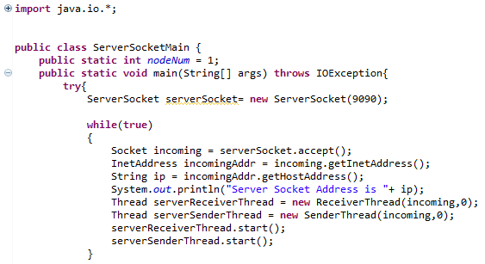
Server Socket
While과 Thread를 이용해서 socket을 만든다.

Slide 17
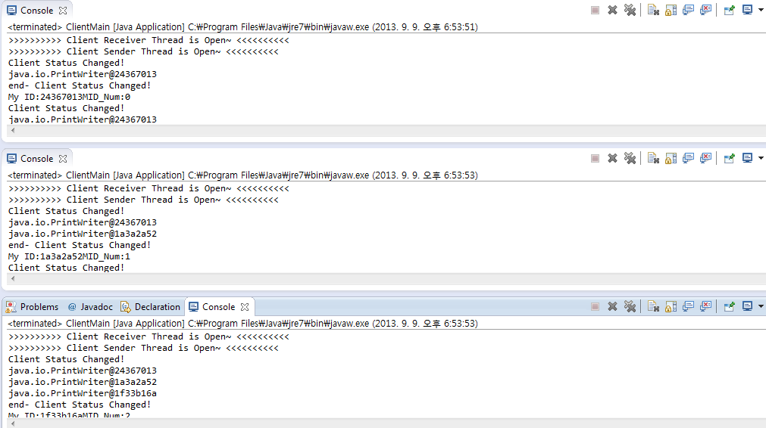
Client Socket
Client 내의 console을 이용해서 multi thread를 돌린다.
(Ex, 3번 실행을 할 경우 3개의 device(=thread)를 생성한다.)

Slide 18
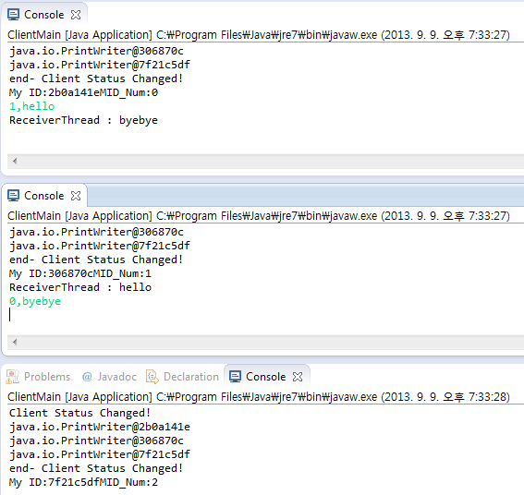
Device(=Thread)간 통신 체크
각각의 device는 thread에 부여되는 socket의 outputstream과 inputstream을 통해서 id를 부여 받는다.(socket이 같기 때문에 identify할 수 있는 parameter가 없음)
통신이 되는 것을 확인 할 수 있다.

Slide 19
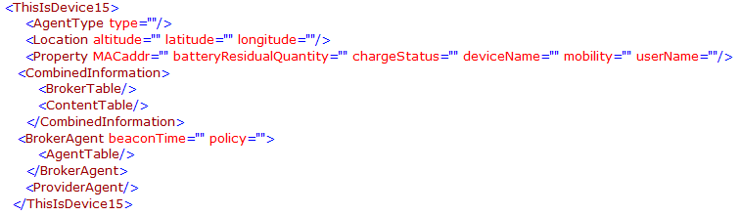
XML 파일
Device information, agent table, broker table, content table등 각각의 기기들이 가지고 있어야 할 정보들을 보관하기 위해서 xml을 사용한다.(java에서 제공하는 xml관련 api가 많으며, 편집은 DOM을 사용한다.)

Slide 20
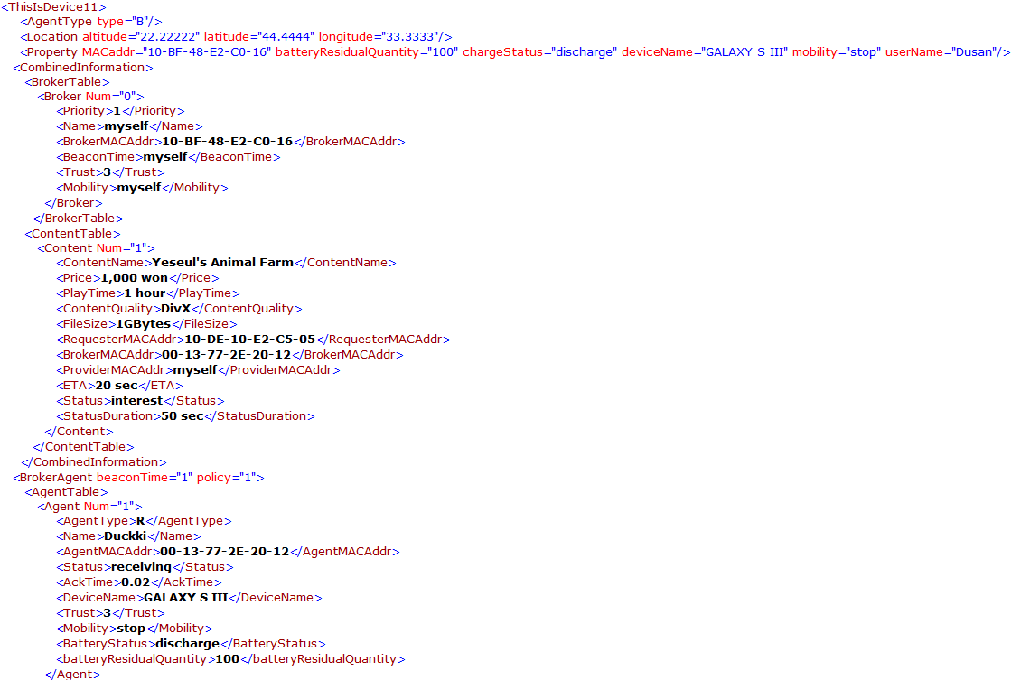
XML 파일
agent table
agent type | nick name | agent address | status | ack time(sec) | device | trust (1~3) | mobility | battery life
R | Dukki | 20-56-19-2C-7A-06 | receiving | 0.02 | GALAXY S III | 3 | stable | -80
P | Kiyong | 30-62-20-5D-26-E1 | sending | 0.1 | Optimus G pro | 1 | slow | -20
P | Gom | 30-C3-7E-42-18-B2 | stable | D | GALAXY S IV | 3 | slow | -50
R | dusan | 20-19-23-AB-6E-08 | stable | 0 | GALAXY S III |  |  | +50
P | horang | 30-D1-67-29-0A-ED | stable | 0 | GALAXY NEXUS |  |  | -80
broker table
priority | nick name | broker address (MAC address) | beacon time(sec) | trust (1~3) | mobility
1 | myself | 10-BF-48-E2-C0-16 | - | 3 | stable
disconnect | 720-2 bus | 10-BC-50-A2-B4-06 | 10^2 | 1 | fast
2 | woncheon | 10-B2-20-42-24-06 | 0.05 | 2 | slow
disable | home | 10-B1-50-42-84-A6 | 10^6 | 1 | slow
3 | library | 10-2C-20-DF-14-E1 | 0
content table
name | price | play time | quality | file size (Byte) | requester mac address | broker mac address | provider mac address | expectation time | status | status time(sec)
예슬이의 클래식 | 1000원 | 1시간 | DivX | 1G | 20-56-19-2C-7A-06 | myself | - | - | interest | 50
덕기의 동물농장 | 500원 | 55분 | VCD | 750M | 20-19-23-AB-6E-08 | myself | 30-D1-67-29-0A-ED | 20 | sending | 80
호랑이의 미분적분 | 1500원 | 45분 | AC3 | 1.5G | 20-64-6A-C4-73-96 | myself | 30-62-20-5D-26-E1 | - | holding | 2000
백두산의 영어회화 | 1000원 | 1시간 30분 50초 | DivX | 1.5G | 20-19-23-AB-6E-08 | myself | 30-C3-7E-42-18-B2 | - | sending | 0

Slide 21
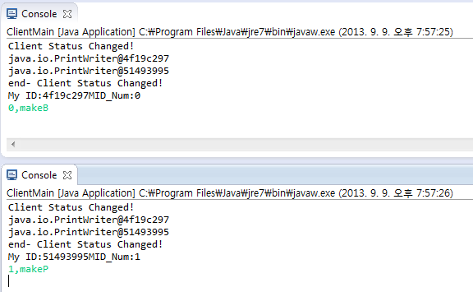
초기 설정_console
Device 0은 Broker agent만 가지고 있는 기기로 설정
Device 1은 Provider agent만 가지고 있는 기기로 설정

Slide 22
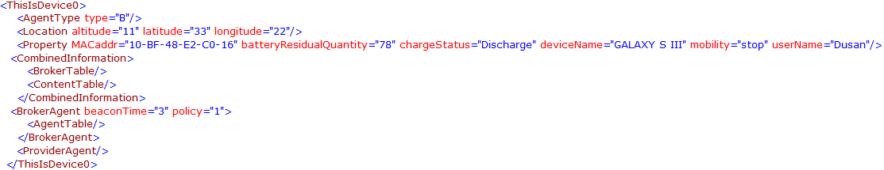
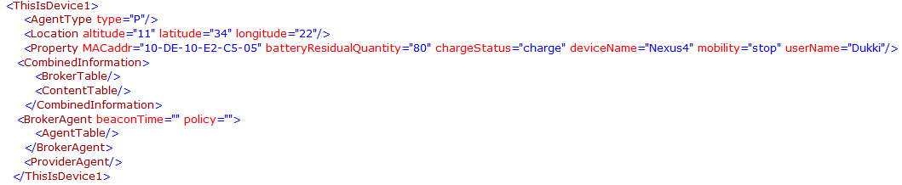
초기 설정_xml

Slide 23
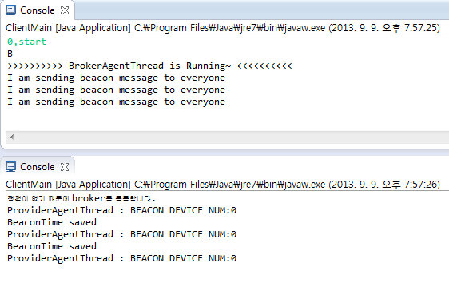
실행 화면_console
시작되면 초기에 device1의 broker table에 device0이 없고, device0의 beacon을 들을 경우, device1의 정책에 따라 device0을 등록할 것인지를 판단하게 된다. 이 때, 정책이 없으므로 default로 device1의 broker table에 device1을 추가한다.

Slide 24
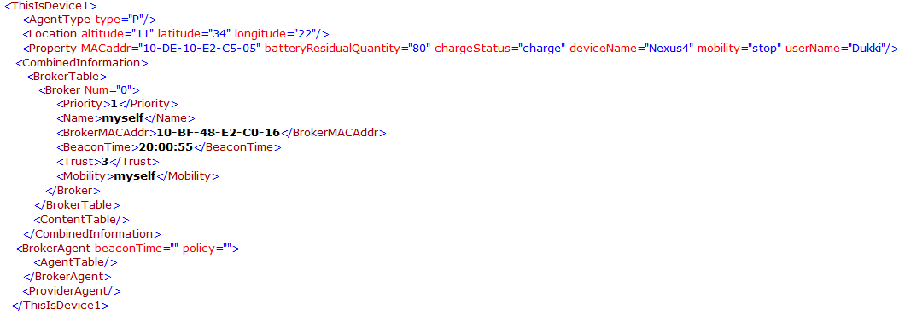
실행화면_xml
Device1의 broker table에 device0이 등록된 것을 확인 할 수 있다.
beacon time을 보면 마지막으로 device0에게 beacon을 받은 시간이 적혀있다.

Slide 25
향후 계획
Program function을 정리
Program 확장

Slide 26
B4G 이동통신을 위한 네트워크 가상화 기반기술 연구 제 1세부 : 네트워크 가상화 기술 ( Smart Agent 기반 서비스 인프라 구현 기술 개발 )
2013.05.13
백두산

Slide 27
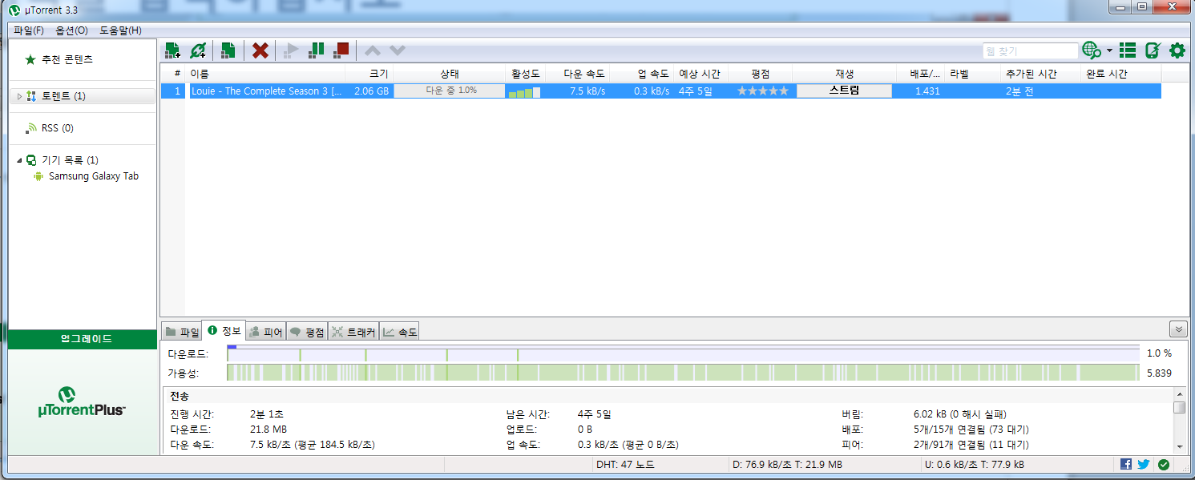
torrent display

Slide 28
table의 종류와 쓰임새, broker table
 | requester | broker | provider
table 종류 | broker table, content table | agent table, content table, dissemination table | broker table
용도 | 우선순위를 찾기위해서 | requester와 provider를 관리하고, dissemination의 scheduling을 위해서 | broker의 상태를 체크하기 위해서
broker table
priority | nick name | broker address (MAC address) | beacon time(sec) | trust (1~3) | mobility
1 | myself | 10-BF-48-E2-C0-16 | - | 3 | stable
disconnect | 720-2 bus | 10-BC-50-A2-B4-06 | 10^2 | 1 | fast
2 | woncheon | 10-B2-20-42-24-06 | 0.05 | 2 | slow
disable | home | 10-B1-50-42-84-A6 | 10^6 | 1 | slow
3 | library | 10-2C-20-DF-14-E1 | 0

Slide 29
agent table, content table, dissemination table
agent table
agent type | nick name | agent address | status | ack time(sec) | device | trust (1~3) | mobility | battery life
R | Dukki | 20-56-19-2C-7A-06 | receiving | 0.02 | GALAXY S III | 3 | stable | -80
P | Kiyong | 30-62-20-5D-26-E1 | sending | 0.1 | Optimus G pro | 1 | slow | -20
P | Gom | 30-C3-7E-42-18-B2 | stable | D | GALAXY S IV | 3 | slow | -50
R | dusan | 20-19-23-AB-6E-08 | stable | 0 | GALAXY S III |  |  | +50
P | horang | 30-D1-67-29-0A-ED | stable | 0 | GALAXY NEXUS |  |  | -80
content table
name | price | play time | quality | file size (Byte) | requester mac address | broker mac address | provider mac address | expectation time | status | status time(sec)
예슬이의 클래식 | 1000원 | 1시간 | DivX | 1G | 20-56-19-2C-7A-06 | myself | - | - | interest | 50
덕기의 동물농장 | 500원 | 55분 | VCD | 750M | 20-19-23-AB-6E-08 | myself | 30-D1-67-29-0A-ED | 20 | sending | 80
호랑이의 미분적분 | 1500원 | 45분 | AC3 | 1.5G | 20-64-6A-C4-73-96 | myself | 30-62-20-5D-26-E1 | - | holding | 2000
백두산의 영어회화 | 1000원 | 1시간 30분 50초 | DivX | 1.5G | 20-19-23-AB-6E-08 | myself | 30-C3-7E-42-18-B2 | - | sending | 0
dissemination table
content name | requester mac address | provider mac address | current segment | segment | status | status time (sec)
덕기의 농물농장 | 20-19-23-AB-6E-08 | 30-D1-67-29-0A-ED | 4 | 1 | finish | 1
덕기의 농물농장 | 20-70-A2-C2-29-11 | 30-D1-67-29-0A-ED | 4 | 2 | dis | 3
덕기의 농물농장 | 20-19-23-AB-6E-08 | 30-D1-67-29-0A-ED | 4 | 3 | req | 1

Slide 30
message diagram _ initialization
agent table
agent type | nick name | agent address | status | ack time(sec) | device | trust (1~3) | mobility | battery life
R | Dukki | 20-56-19-2C-7A-06 | receiving | 0.02 | GALAXY S III | 3 | stable | -80
P | Kiyong | 30-62-20-5D-26-E1 | sending | 0.1 | Optimus G pro | 1 | slow | -20
P | Gom | 30-C3-7E-42-18-B2 | stable | D | GALAXY S IV | 3 | slow | -50
agent table
agent type | nick name | agent address | status | ack time(sec) | device | trust (1~3) | mobility | battery life
R | Dukki | 20-56-19-2C-7A-06 | receiving | 0.02 | GALAXY S III | 3 | stable | -80
P | Kiyong | 30-62-20-5D-26-E1 | sending | 0.1 | Optimus G pro | 1 | slow | -20
P | Gom | 30-C3-7E-42-18-B2 | stable | D | GALAXY S IV | 3 | slow | -50
R | dusan | 20-19-23-AB-6E-08 | stable | 0 | GALAXY S III |  |  | +50
P | horang | 30-D1-67-29-0A-ED | stable | 0 | GALAXY NEXUS |  |  | -80
4. configuration
broker agent
(library)
1. beacon
1. beacon
5. ack
5. ack
3. join & configuration
3. join & configuration
request agent
(dusan)
provider agent
(horang)
2. check & decision
broker table
priority | nick name | broker address (MAC address) | beacon time(sec) | trust (1~3) | mobility
1 | myself | 10-BF-48-E2-C0-16 | - | 3 | stable
disconnect | 720-2 bus | 10-BC-50-A2-B4-06 | 10^2 | 1 | fast
2 | woncheon | 10-B2-20-42-24-06 | 0.05 | 2 | slow
disable | home | 10-B1-50-42-84-A6 | 10^6 | 1 | slow
3 | library | 10-2C-20-DF-14-E1 | 0
2. check & decision
broker table
priority | nick name | broker address (MAC address) | beacon time(sec) | trust (1~3) | mobility
1 | myself | 10-BF-48-E2-C0-16 | - | 3 | stable
not found | 720-2 bus | 10-BC-50-A2-B4-06 | 10^2 | 1 | fast
2 | woncheon | 10-B2-20-42-24-06 | 0.05 | 2 | slow
disable | home | 10-B1-50-42-84-A6 | 10^6 | 1 | slow
broker table
priority | nick name | broker address (MAC address) | beacon time(sec) | trust (1~3) | mobility
disable | myself | 10-B1-50-42-84-A6 | - | 3 | stable
disconnect | 702 bus | 10-AC-39-C8-2D-EF | 10^3 | 3 | fast
2 | woncheon | 10-B2-20-42-24-06 | 0.05 | 2 | slow
3 | library | 10-2C-20-DF-14-E1 | 0
broker table
priority | nick name | broker address (MAC address) | beacon time(sec) | trust (1~3) | mobility
disable | myself | 10-B1-50-42-84-A6 | - | 3 | stable
not found | 702 bus | 10-AC-39-C8-2D-EF | 10^3 | 3 | fast
2 | woncheon | 10-B2-20-42-24-06 | 0.05 | 2 | slow

Slide 31
message diagram _ simple content transmission
content table
name | price | play time | quality | file size (Byte) | requester mac address | broker mac address | provider mac address | expectation time | status | status time(sec)
예슬이의 클래식 | 1000원 | 1시간 | DivX | 1G | 20-56-19-2C-7A-06 | myself | - | - | interest | 50
덕기의 동물농장 | 500원 | 55분 | VCD | 750M | 20-19-23-AB-6E-08 | myself | 30-D1-67-29-0A-ED | 20 | sending | 80
호랑이의 미분적분 | 1500원 | 45분 | AC3 | 1.5G | 20-64-6A-C4-73-96 | myself | 30-62-20-5D-26-E1 | - | holding | 2000
content table
name | price | play time | quality | file size (Byte) | requester mac address | broker mac address | provider mac address | expectation time | status | status time(sec)
예슬이의 클래식 | 1000원 | 1시간 | DivX | 1G | 20-56-19-2C-7A-06 | myself | - | - | interest | 50
덕기의 동물농장 | 500원 | 55분 | VCD | 750M | 20-19-23-AB-6E-08 | myself | 30-D1-67-29-0A-ED | 20 | sending | 80
호랑이의 미분적분 | 1500원 | 45분 | AC3 | 1.5G | 20-64-6A-C4-73-96 | myself | 30-62-20-5D-26-E1 | - | holding | 2000
백두산의 영어회화 | 1000원 | 1시간 30분 50초 | DivX | 1.5G | 20-19-23-AB-6E-08 | myself | - | - | interest | 0
content table
name | price | play time | quality | file size (Byte) | requester mac address | broker mac address | provider mac address | expectation time | status | status time(sec)
예슬이의 클래식 | 1000원 | 1시간 | DivX | 1G | 20-56-19-2C-7A-06 | myself | - | - | interest | 50
덕기의 동물농장 | 500원 | 55분 | VCD | 750M | 20-19-23-AB-6E-08 | myself | 30-D1-67-29-0A-ED | 20 | sending | 80
호랑이의 미분적분 | 1500원 | 45분 | AC3 | 1.5G | 20-64-6A-C4-73-96 | myself | 30-62-20-5D-26-E1 | - | holding | 2000
백두산의 영어회화 | 1000원 | 1시간 30분 50초 | DivX | 1.5G | 20-19-23-AB-6E-08 | myself | - | - | interest | 0
백두산의 영어회화 | 1000원 | 1시간 30분 50초 | DivX | 1.5G | - | myself | 30-C3-7E-42-18-B2 | - | providable | 0
content table
name | price | play time | quality | file size (Byte) | requester mac address | broker mac address | provider mac address | expectation time | status | status time(sec)
예슬이의 클래식 | 1000원 | 1시간 | DivX | 1G | 20-56-19-2C-7A-06 | myself | - | - | interest | 50
덕기의 동물농장 | 500원 | 55분 | VCD | 750M | 20-19-23-AB-6E-08 | myself | 30-D1-67-29-0A-ED | 20 | sending | 80
호랑이의 미분적분 | 1500원 | 45분 | AC3 | 1.5G | 20-64-6A-C4-73-96 | myself | 30-62-20-5D-26-E1 | - | holding | 2000
백두산의 영어회화 | 1000원 | 1시간 30분 50초 | DivX | 1.5G | 20-19-23-AB-6E-08 | myself | 30-C3-7E-42-18-B2 | - | sending | 0
broker agent
10-2C-20-DF-14-E1
4. forwarding ack
8. permit
sending
8. permit
sending
3. ack
7. request
sending
2. broadcast
content req
1. content req
request agent
20-70-A2-C2-29-11
provider agent
30-C3-7E-42-18-B2
6. check & decision
5. throughput check
9. send
content table
name | price | play time | quality | file size (Byte) | requester mac address | broker mac address | provider mac address | expectation time (sec) | status | status time(sec)
백두산의 영어회화 | 1000원 | 1시간 30분 50초 | DivX | 1.5G | myself | 10-2C-20-DF-14-E1 | 30-C3-7E-42-18-B2 | 100 | sending | 1
백두산의 영어회화 | 500원 | 1시간 30분 40초 | CAM | 150M | myself | 10-B1-50-42-84-A6 | 30-D1-67-29-0A-ED | 20 | delete | 1
content table
name | price | play time | quality | file size (Byte) | requester mac address | broker mac address | provider mac address | expectation time (sec) | status | status time(sec)
content table
name | price | play time | quality | file size (Byte) | requester mac address | broker mac address | provider mac address | expectation time (sec) | status | status time(sec)
백두산의 영어회화 | 1000원 | 1시간 30분 50초 | DivX | 1.5G | myself | 10-2C-20-DF-14-E1 | 30-C3-7E-42-18-B2 |  | proposition | 0
백두산의 영어회화 | 500원 | 1시간 30분 40초 | CAM | 150M | myself | 10-B1-50-42-84-A6 | 30-D1-67-29-0A-ED |  | proposition | 0
content table
name | price | play time | quality | file size (Byte) | requester mac address | broker mac address | provider mac address | expectation time (sec) | status | status time(sec)
백두산의 영어회화 | 1000원 | 1시간 30분 50초 | DivX | 1.5G | myself | 10-2C-20-DF-14-E1 | 30-C3-7E-42-18-B2 | 100 | req | 1
백두산의 영어회화 | 500원 | 1시간 30분 40초 | CAM | 150M | myself | 10-B1-50-42-84-A6 | 30-D1-67-29-0A-ED | 20 | delete | 1
content table
name | price | play time | quality | file size (Byte) | requester mac address | broker mac address | provider mac address | expectation time (sec) | status | status time(sec)
백두산의 영어회화 | 1000원 | 1시간 30분 50초 | DivX | 1.5G | myself | 10-2C-20-DF-14-E1 | 30-C3-7E-42-18-B2 | 100 | proposition | 1
백두산의 영어회화 | 500원 | 1시간 30분 40초 | CAM | 150M | myself | 10-B1-50-42-84-A6 | 30-D1-67-29-0A-ED | 20 | proposition | 1

Slide 32
message diagram _ simple content transmission
content table
name | price | play time | quality | file size (Byte) | requester mac address | broker mac address | provider mac address | expectation time | status | status time(sec)
예슬이의 클래식 | 1000원 | 1시간 | DivX | 1G | 20-56-19-2C-7A-06 | myself | - | - | interest | 100
덕기의 동물농장 | 500원 | 55분 | VCD | 750M | 20-19-23-AB-6E-08 | myself | 30-D1-67-29-0A-ED | 20 | sending | 180
호랑이의 미분적분 | 1500원 | 45분 | AC3 | 1.5G | 20-64-6A-C4-73-96 | myself | 30-62-20-5D-26-E1 | - | holding | 2100
백두산의 영어회화 | 1000원 | 1시간 30분 50초 | DivX | 1.5G | 20-19-23-AB-6E-08 | myself | 30-C3-7E-42-18-B2 | - | done | 100
content table
name | price | play time | quality | file size (Byte) | requester mac address | broker mac address | provider mac address | expectation time | status | status time(sec)
예슬이의 클래식 | 1000원 | 1시간 | DivX | 1G | 20-56-19-2C-7A-06 | myself | - | - | interest | 100
덕기의 동물농장 | 500원 | 55분 | VCD | 750M | 20-19-23-AB-6E-08 | myself | 30-D1-67-29-0A-ED | 20 | sending | 180
호랑이의 미분적분 | 1500원 | 45분 | AC3 | 1.5G | 20-64-6A-C4-73-96 | myself | 30-62-20-5D-26-E1 | - | holding | 2100
백두산의 영어회화 | 1000원 | 1시간 30분 50초 | DivX | 1.5G | 20-19-23-AB-6E-08 | myself | 30-C3-7E-42-18-B2 | - | sending | 100
broker agent
10-2C-20-DF-14-E1
2. inform end of sending
3. inform end of sending
request agent
20-70-A2-C2-29-11
provider agent
30-C3-7E-42-18-B2
1. content decoding
0. send
content table
name | price | play time | quality | file size (Byte) | requester mac address | broker mac address | provider mac address | expectation time (sec) | status | status time(sec)
백두산의 영어회화 | 1000원 | 1시간 30분 50초 | DivX | 1.5G | myself | 10-2C-20-DF-14-E1 | 30-C3-7E-42-18-B2 | 100 | sending | 100
content table
name | price | play time | quality | file size (Byte) | requester mac address | broker mac address | provider mac address | expectation time (sec) | status | status time(sec)
백두산의 영어회화 | 1000원 | 1시간 30분 50초 | DivX | 1.5G | myself | 10-2C-20-DF-14-E1 | 30-C3-7E-42-18-B2 | 100 | finish | 100

Slide 33
message diagram _ dissemination
content table
name | price | play time | quality | file size (Byte) | requester mac address | broker mac address | provider mac address | expectation time | status | status time(sec)
예슬이의 클래식 | 1000원 | 1시간 | DivX | 1G | 20-56-19-2C-7A-06 | myself | - | - | interest | 50
덕기의 동물농장 | 500원 | 55분 | VCD | 750M | 20-19-23-AB-6E-08 | myself | 30-D1-67-29-0A-ED | 20 | sending | 80
호랑이의 미분적분 | 1500원 | 45분 | AC3 | 1.5G | 20-64-6A-C4-73-96 | myself | 30-62-20-5D-26-E1 | - | holding | 2000
덕기의 동물농장 | 500원 | 55분 | VCD | 750M | 20-70-A2-C2-29-11 | myself | 30-D1-67-29-0A-ED | 20 | interest | 0
content table
name | price | play time | quality | file size (Byte) | requester mac address | broker mac address | provider mac address | expectation time | status | status time(sec)
예슬이의 클래식 | 1000원 | 1시간 | DivX | 1G | 20-56-19-2C-7A-06 | myself | - | - | interest | 50
덕기의 동물농장 | 500원 | 55분 | VCD | 750M | 20-19-23-AB-6E-08 | myself | 30-D1-67-29-0A-ED | 20 | sending | 80
호랑이의 미분적분 | 1500원 | 45분 | AC3 | 1.5G | 20-64-6A-C4-73-96 | myself | 30-62-20-5D-26-E1 | - | holding | 2000
content table
name | price | play time | quality | file size (Byte) | requester mac address | broker mac address | provider mac address | expectation time | status | status time(sec)
예슬이의 클래식 | 1000원 | 1시간 | DivX | 1G | 20-56-19-2C-7A-06 | myself | - | - | interest | 50
덕기의 동물농장 | 500원 | 55분 | VCD | 750M | 20-19-23-AB-6E-08 | myself | 30-D1-67-29-0A-ED | 20 | d-sending | 80
호랑이의 미분적분 | 1500원 | 45분 | AC3 | 1.5G | 20-64-6A-C4-73-96 | myself | 30-62-20-5D-26-E1 | - | holding | 2000
덕기의 동물농장 | 500원 | 55분 | VCD | 750M | 20-70-A2-C2-29-11 | myself | 30-D1-67-29-0A-ED | 20 | d-sending | 0
broker agent
10-2C-20-DF-14-E1
3. ack
4. forwarding ack
8. permit
sending
8. permit
sending
3. ack
7. request
sending
2. broadcast
content req
2. broadcast
content req
1. content req
6. check & decision
request agent
provider agent
30-D1-67-29-0A-ED
provider agent
20-70-A2-C2-29-11
5. throughput check
9. send
8. permit
sending
0. send
10. dissemination
request agent
provider agent
20-19-23-AB-6E-08
5. throughput check

Slide 34
message diagram _ scheduling
dissemination table
content name | requester mac address | provider mac address | current segment | segment | status | status time (sec)
덕기의 농물농장 | 20-19-23-AB-6E-08 | 30-D1-67-29-0A-ED | 4 | 1 | finish | 1
덕기의 농물농장 | 20-70-A2-C2-29-11 | 30-D1-67-29-0A-ED | 4 | 2 | req | 3
덕기의 농물농장 | 20-19-23-AB-6E-08 | 30-D1-67-29-0A-ED | 4 | 3 | req | 1
dissemination table
content name | requester mac address | provider mac address | current segment | segment | status | status time (sec)
덕기의 농물농장 | 20-19-23-AB-6E-08 | 30-D1-67-29-0A-ED | 4 | 1 | dis | 0
덕기의 농물농장 | 20-70-A2-C2-29-11 | 30-D1-67-29-0A-ED | 4 | 2 | req | 2
덕기의 농물농장 | 20-19-23-AB-6E-08 | 30-D1-67-29-0A-ED | 4 | 3 | req | 0
dissemination table
content name | requester mac address | provider mac address | current segment | segment | status | status time (sec)
덕기의 농물농장 | 20-19-23-AB-6E-08 | 30-D1-67-29-0A-ED | 3 | 1 | req | 0
덕기의 농물농장 | 20-70-A2-C2-29-11 | 30-D1-67-29-0A-ED | 3 | 2 | req | 0
dissemination table
content name | requester mac address | provider mac address | current segment | segment | status | status time (sec)
1. divide segment
broker agent
10-2C-20-DF-14-E1
4. permit
sending
+dissemination
5. permit sending
0. permit
sending
0. permit
sending
4. permit dissemination
2. inform end of segment sending
8. inform end of segment dissemination
3. inform end of segment sending
request agent
provider agent
30-D1-67-29-0A-ED
provider agent
20-70-A2-C2-29-11
2. send segment
7. send segment
0. permit
sending
2. send
segment
7. inform end of segment sending
6. dissemination segment
request agent
provider agent
20-19-23-AB-6E-08

Slide 35
B4G 이동통신을 위한 네트워크 가상화 기반기술 연구 제 1세부 : 네트워크 가상화 기술 ( Smart Agent 기반 서비스 인프라 구현 기술 개발 )
2013.08.05
백두산

Slide 36
Project Schedule
r
b
p
b
p
r
b
p
r
b
p
r
b
p
p
r
1 단계 : Agent Registration
2 단계 : Simple Transmission
b
p
p
r
3 단계 : Selected Simple Transmission
4 단계 : Simple Aggregate Transmission
5 단계 : Simple Distributed Transmission

Slide 37
Project Schedule
1단계 -> 3단계 -> 4단계 -> 5단계
2단계는 3단계를 수행하는 과정에 포함되어 있음.

Slide 38
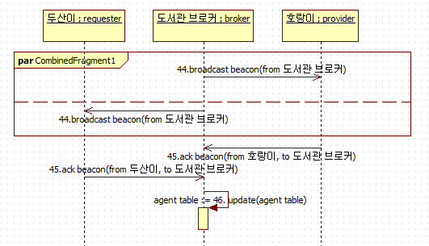
1단계: Agent Registration

Slide 39
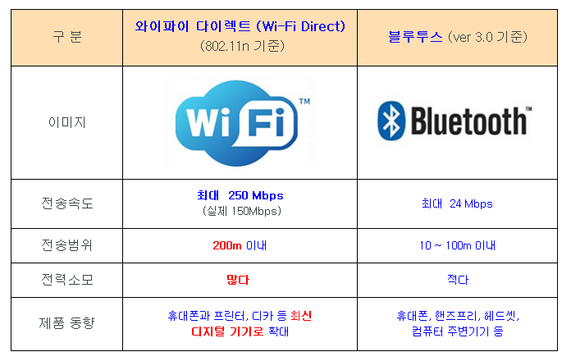
issue
Beacon을 어떻게 보낼 것인가?
wifi direct: peer의 연결이 필요하고, 8대로 한정되어 있다. 기본적으로 이번 project에 사용할 프로토콜이 무엇인가? 에 대한 근본적인 물음에 대한 대답이 될 수 있다. (wifi의 특성을 알아본 뒤 접근 해야 함)
PAC(peer aware communication): ns-3에는 아직 802.15.8에 대한 모듈이 없다.
Beacon의 주기는?
1sec 할 것이다.
MAC address
mac address를 ID로 삼고 project를 진행한다.

Slide 40
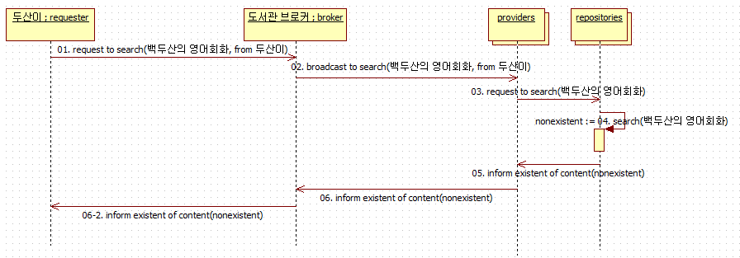
2-1단계: Simple Transmission _fail

Slide 41
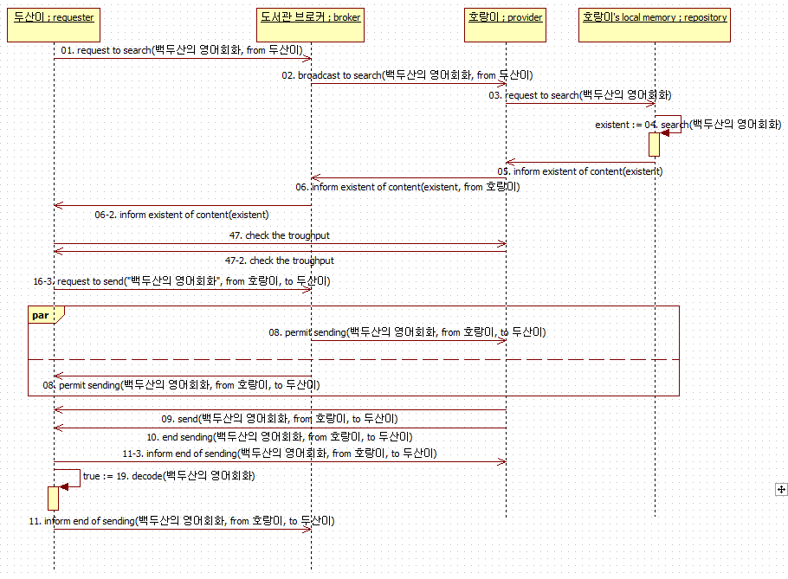
2-2단계: Simple Transmission _success

Slide 42
issue
content table은 어떻게 할 것인가?
배열, DB중에서 일단은 배열을 사용한다. 각 agent별 중복되는 정보를 최대한 많이 만들어, content table의 효율을 최대화 시킨다.
fail(2-2단계) 경우 interest 추가 필수
Through put check 방법
모색 해 봐야 한다.
Content transmission 완료 시 전송 완료를 확인 하는 방법
TCP에서 책임 지게 해야 할 것인가? -> TCP를 통해서 하려고 한다.
decodable을 기준으로 할 것인가?
어떠한 방법으로 table에 접근 방법을 다양화할 것인가?
각 role에 ID를 주고, ID를 통해서 접근하게 한다.

Slide 43
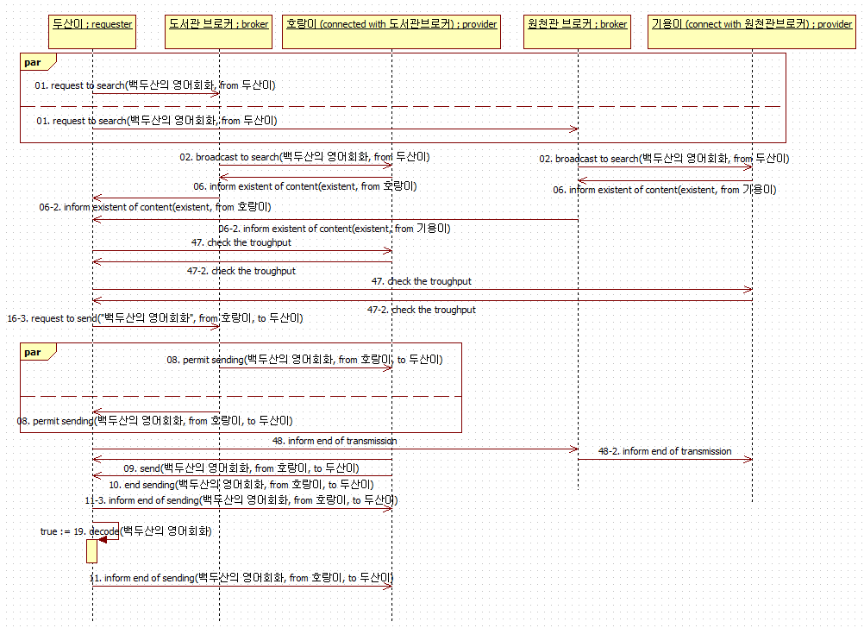
3단계: Selected Simple Transmission

Slide 44
issue
multi broker를 어떻게 인식하게 할 수 있는가?
우선순위를 어떻게 할 것인가?
자동: 내부 algorithm을 사용
수동: 사용자에게 입력을 받아서 진행

Slide 45
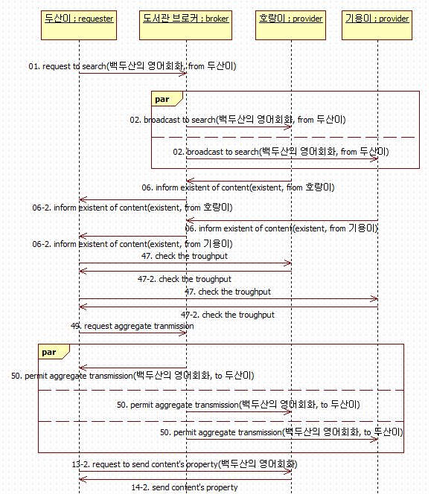
4단계: Simple Aggregate Transmission

Slide 46
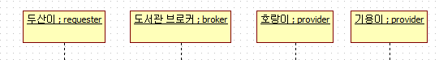
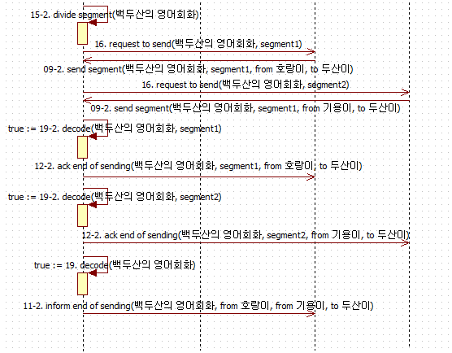
4단계: Simple Aggregate Transmission

Slide 47
issue
scheduling의 주체는 누구인가?
초기 property요청은 임의의 provider에게 요청한 뒤,
requester가 scheduling 한다.
broker가 scheduling 한다.

Slide 48
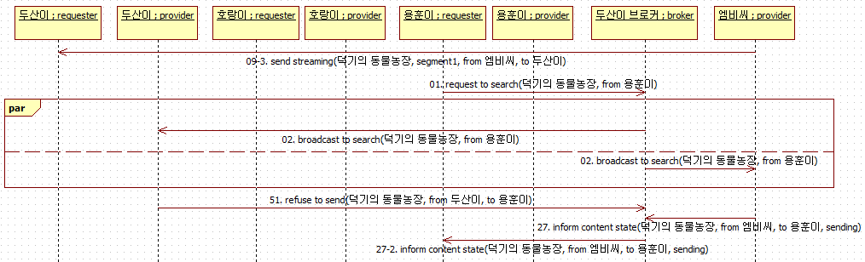
5단계: Simple Distributed Transmission _fail

Slide 49
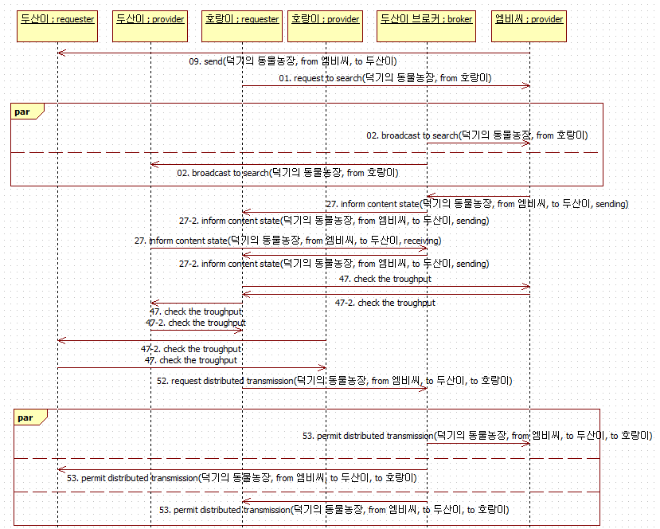
5단계: Simple Distributed Transmission _success

Slide 50
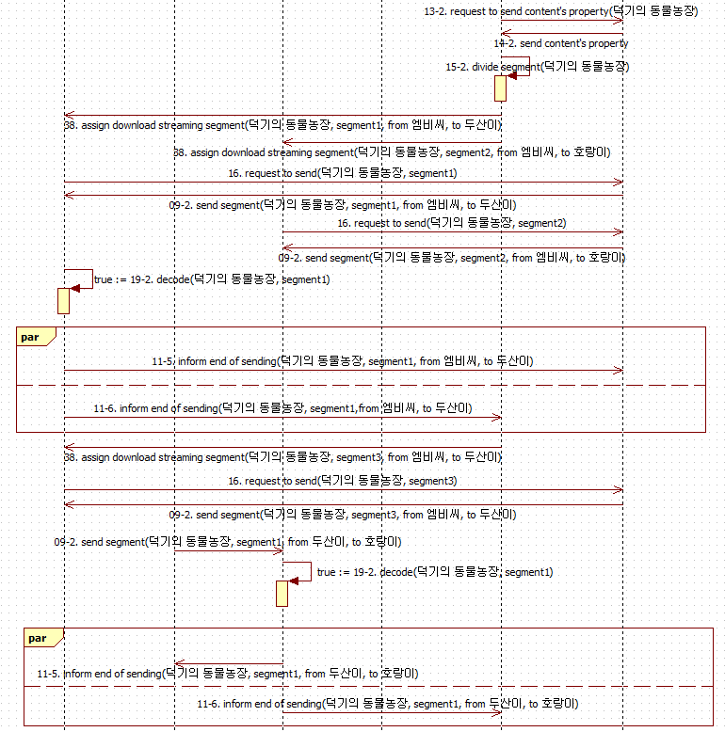

Slide 51
issue
Distribution 시작하는 방법
처음부터 group을 맺고 시작한다.
Simple Transmission 중에 another requester의 요청에 의해서 시작한다. (이 방법으로 진행하려고 한다.)

Slide 52
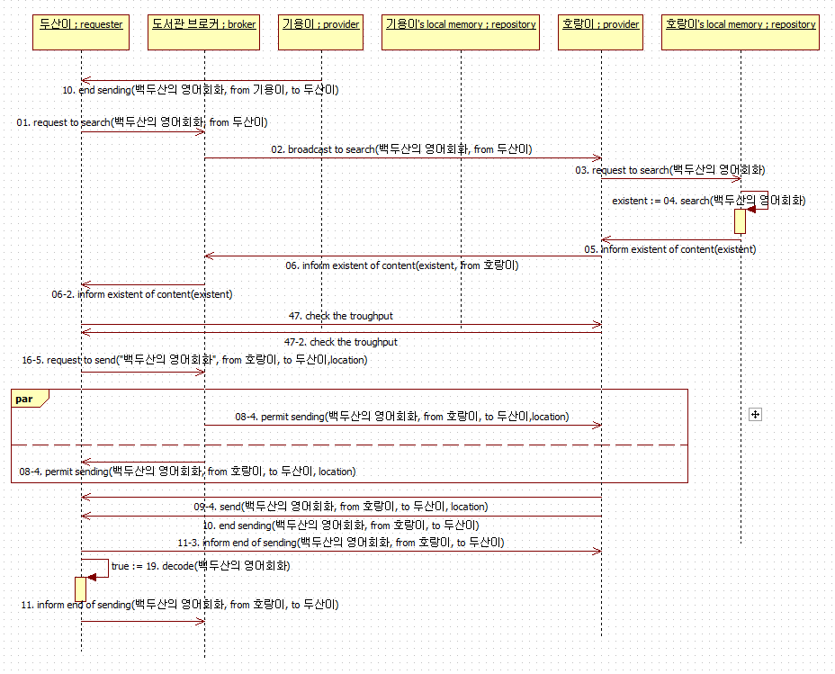
이어받기

Slide 53
B
B
P
P
R
R
P
B
P
P
B
P
R
R
B
P
R
B
P
P
R

Slide 54
B
B
P
P
R
P

Slide 55
B
P
R
P
P

Slide 56
B
R
R
P
R

Slide 57
P
R
B
P
P

Slide 58
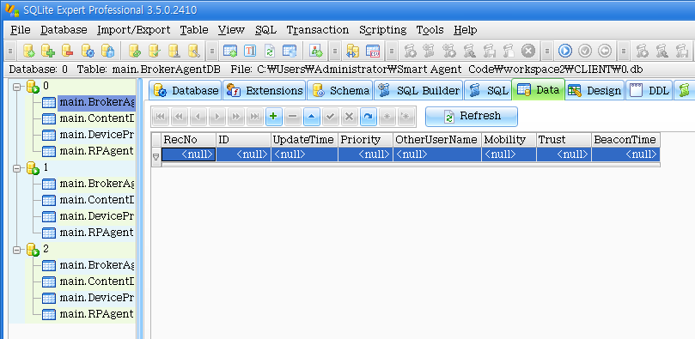
DB 종류 _ BrokerAgentDB

Slide 59
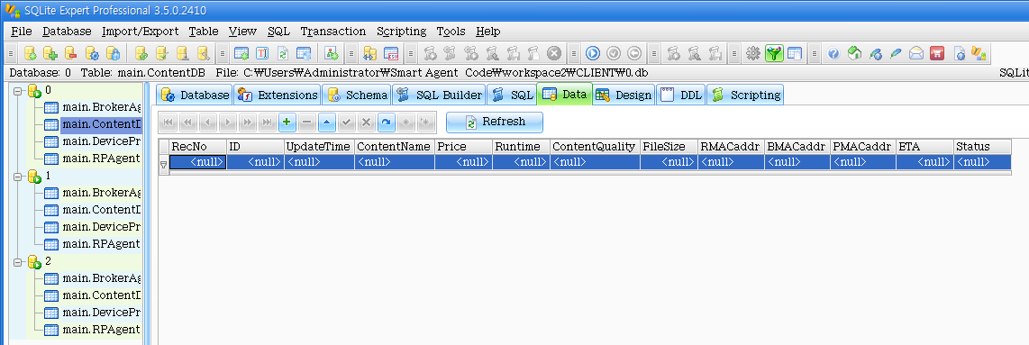
DB 종류 _ ContentDB

Slide 60
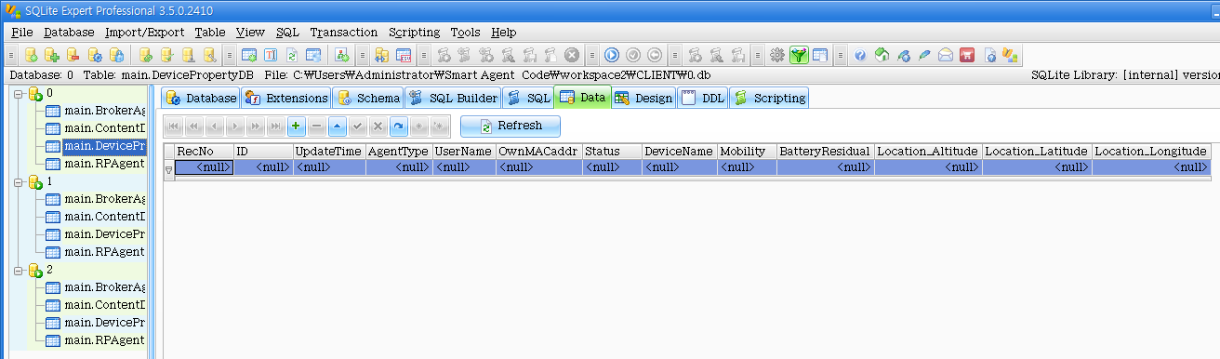
DB 종류 _ DevicePropertyDB

Slide 61
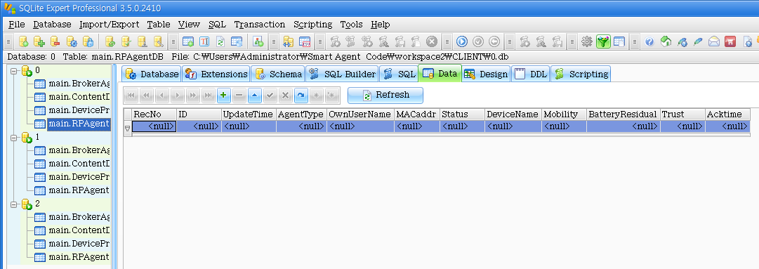
DB 종류 _ RPAgentDB

Slide 62
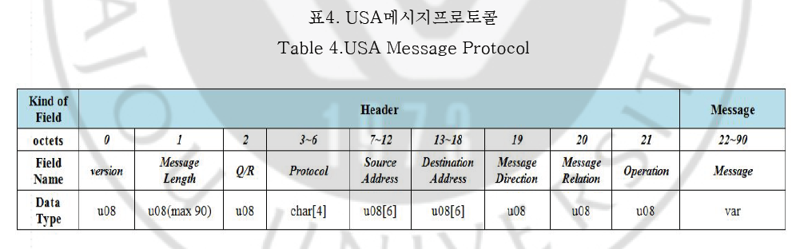
e.g. usa protocol
Kind of Field | Header |  |  |  |  | Message
octets | 0~5 | 6 | 7~12 | 13 | 14 | 15~90
Field Name | DEP_MAC | DEP_AGT | DTN_MAC | DTN_AGT | Service_Index | Message
Data Type | u08[6] | u08 | u08[6] | u08 | u08 | var

Slide 63
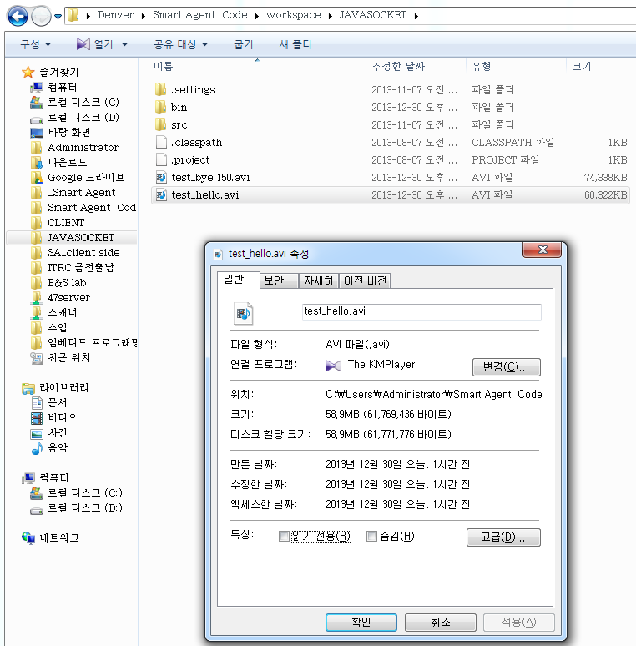
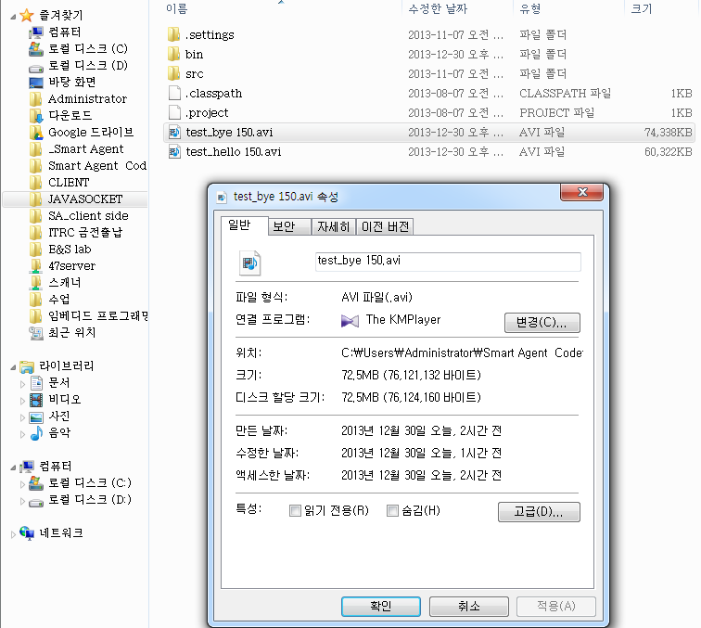

Slide 64
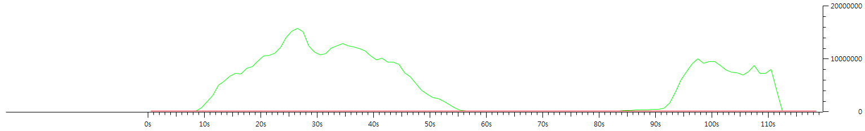
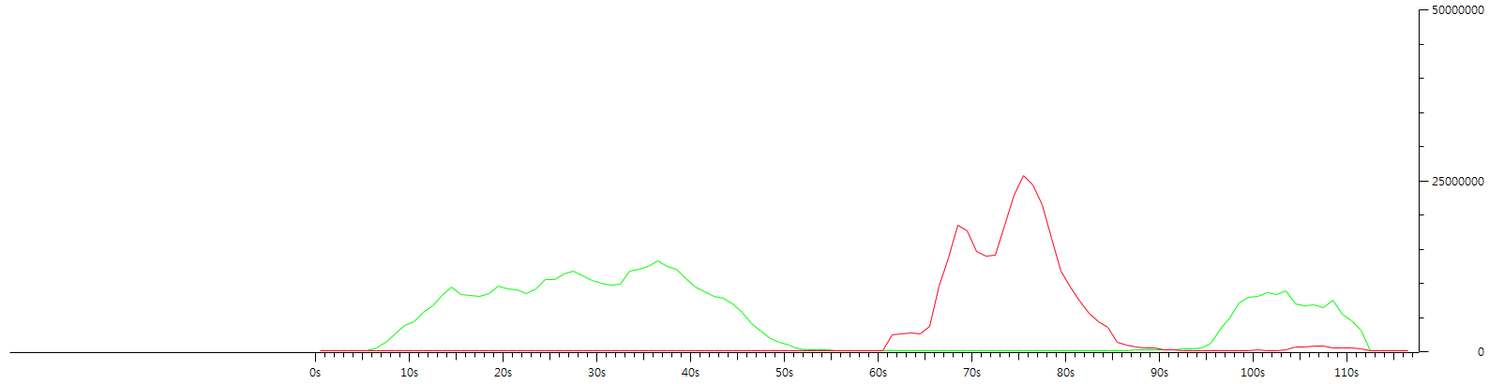

Slide 65


Device A
Device B
20 sec
20 sec
Device C
20 sec

Slide 66
Device A
Device B
20 sec
20 sec
Device C
20 sec

Slide 67
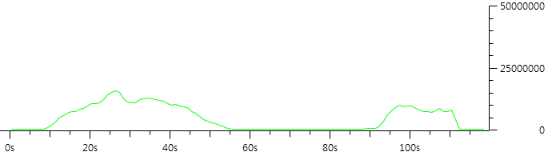
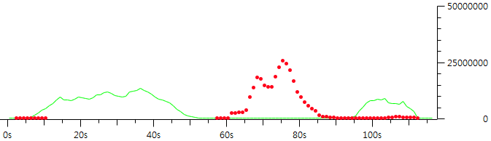
B
disconnected
B
bits/sec
B
C
B
bits/sec

Slide 68
N
N
N
S
N
N
N
S
N
S
N
S
N
N
N
N
N
N
Mobile Ad-Hoc
D2D
N
N
N
S
N
S
N
N
N
Service and Context-Aware D2D

Slide 69

S
M
M2
M4
client
server
M
client
client
client
M1
BS
M
M3
Server-Client
D2D
group owner
client
client
M2
M4
the entire node
context
-aware
node
client
client
service
-discovery
node
network
-aware
node
group owner
M1
M3
client

Slide 70


